Slide 1
KiDoWi项目感受
OverView
项目整体的想法
程序开发的一些想法
前台Frontend的一些想法
QA的一些想法
总结

Slide 2
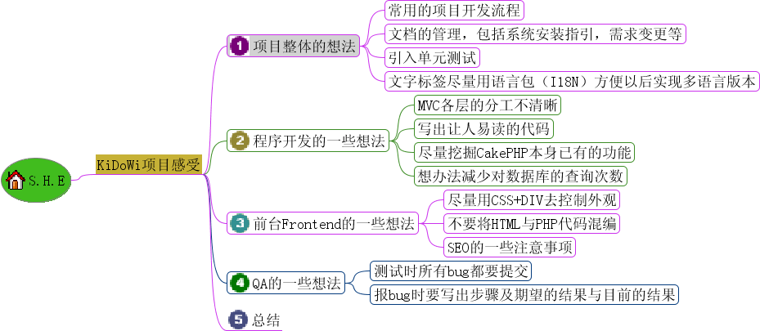

Slide 3
项目整体的想法
常用的项目开发流程
文档的管理，包括系统安装指引，需求变更等
引入单元测试
文字标签尽量用语言包（I18N）方便以后实现多语言版本

Slide 4
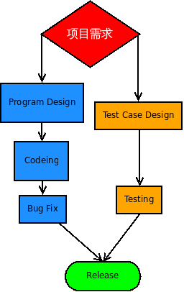
常用的项目开发流程简图
开发与测试同步进行

Slide 5
文档的管理，包括系统安装指引，需求变更等
如果有必要或可能，尽量写安装脚本
项目需求的管理可以通过Wiki 或将需求文档放到SVN来进行需求变更的跟踪管理，让大家都方便获取最新的项目需求信息
引入单元测试
可以使代码逻辑清晰，避免Class之间不必要的关联
时间不够，至少应对Model做UnitTest

Slide 6
文字标签尽量用语言包（I18N）方便以后实现多语言版本
可以使程序得到更广泛的应用，容易轻松地翻译成多国语言

Slide 7
程序开发的一些想法
MVC各层的分工不清晰
写出让人易读的代码
尽量挖掘CakePHP本身已有的功能
想办法减少对数据库的查询次数

Slide 8
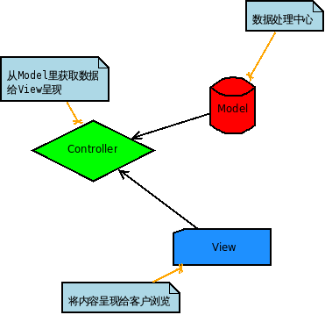
MVC各层的分工不清晰

Slide 9
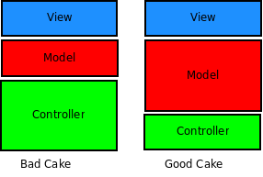
写出让人易读的代码
再难懂的代码，机器都可以解析，但是程序要靠人维护的，所以写出让人易读的代码更有价值！
不要把Controller写得很长很长，把一些逻辑移到Model可读性更强。

Slide 10
前台Frontend的一些想法
尽量用CSS+DIV去控制外观
不要将HTML与PHP代码混编
SEO的一些注意事项

Slide 11
QA的一些想法
测试时所有Bug都要提交
报Bug时要写出步骤及期望的结果与目前的结果

Slide 12
总结
项目需求文档要做变更管理
程序开发要做单元测试
Good Cake = Big Model + Mini Controller
尽量抽取可重用的代码
多用CSS控制外观，少直接插入图片，可以提高加载速度及增强搜索引擎的友好度
提交Bug清晰无歧义，及时跟踪Bug状态，分析出项目在哪方面比较薄弱，开发员易犯错误。

